Slide 1
Circuite logice NMOS
Introducere
Circuite NMOS statice

Slide 2
Introducere
Familiile de circuite PMOS şi NMOS bazate pe folosirea tranzistoarelor MOS cu canal indus p, respectiv n
In circuitele de comutaţie se folosesc cu precădere circuite din familia NMOS datorită vitezei de comutaţie superioare
Compuse exclusiv din tranzistoare NMOS
Alimentate de la o singură sursă de tensiune pozitivă
Nivelele logice depind de tensiunea de alimentare

Slide 3
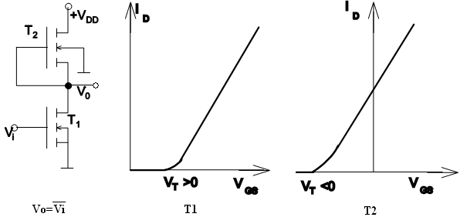
Inversorul NMOS static
Inversor realizat cu tranzistorul T₁
T₂ funcţionează ca sarcină activă, înlocuind o rezistenţă fixă
In tehnologia MOS rezistenţele sunt realizate simplu printr-un tranzistor MOS
T₁ este cu canal n cu imbogăţire
T₂ este cu canal obţinut în regim de sărăcire
Tensiunea de prag pentru T₁ este pozitivă
Tensiunea de prag pentru T₂ este negativă
Sarcina externă este în general constituită tot din intrări de tranzistoare NMOS ce prezintă o rezistenţă de intrare foarte mare astfel incat sarcina are practic un caracter capacitiv

Slide 4
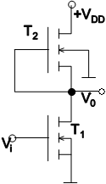


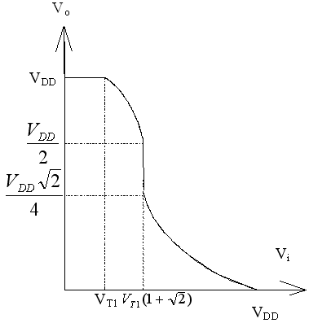
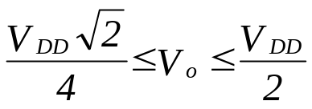
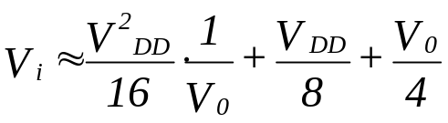
Caracteristica de transfer
Zona a, V_{i} < V_{T1}, T1 este blocat, I_{DS1} = 0, V_{o} = V_{DD,} T₂ funcţioneaza în regiunea liniară
Zona b, V_{i} > V_{T1}, T2 funcţioneaza în regiunea liniară. V_{DS1} > V_{GS1} - V_{T1}, T₁ saturat. Pentru ca T₂ fie zona liniară, 0 <= V_{DS2} <= V_{GS2} - V_{T2}, unde V_{GS2}=0, iar V_{DS2} = V_{DD}-V_{o}, deci V_{o} trebuie să rămână superioară valorii V_{DD} + V_{T2}, ce implică ca la intrare:
Zona c
T2 saturat
T1 saturat pentru:
Caracteristica de transfer are forma unei drepte verticale
Zona d, T₁ iese din saturatie si intra in regimul de triodă. Ieşirea din saturaţie a lui T₁ are loc pentru:

Slide 5
Tensiunea de prag
Depinde de tensiunea la care se alimentează substratul de bază, şi de doparea acestuia cu impurităţi.
În majoritatea aplicaţiilor borna substratului unui tranzistor MOS se leagă cu borna sursei
Sunt cazuri pentru care tensiunea substrat-sursă se alege diferită de zero servind la modificarea tensiunii de prag în jurul valorii date în catalog

Slide 6
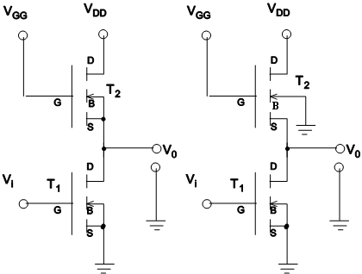
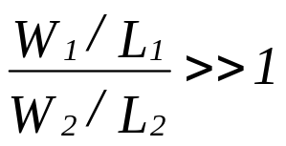
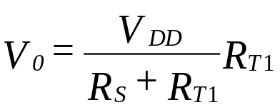
Rezistenţa de sarcină
Este realizată cu un tranzistor MOS
Grila alimentată la o tensiune V_{GG}
T₁ conduce, pentru ca V_{o} sa fie cât mai apropiată de zero, R_{T2}>>R_{T1}:
R_{T1} are valori cuprinse intre 0,5 si 10KΩ
Daca R_{T1}=10KΩ si R_{T2}=250KΩ=R_{s}
Pentru V_{DD} = 15V, V_{o} = 0,5V
T₁ este blocat, V_{o} = V_{GG} - V_{T2}, pentru ca V_{o} sa fie aproximativ V_{DD}, V_{GG} = V_{DD} + V_{T}

Slide 7
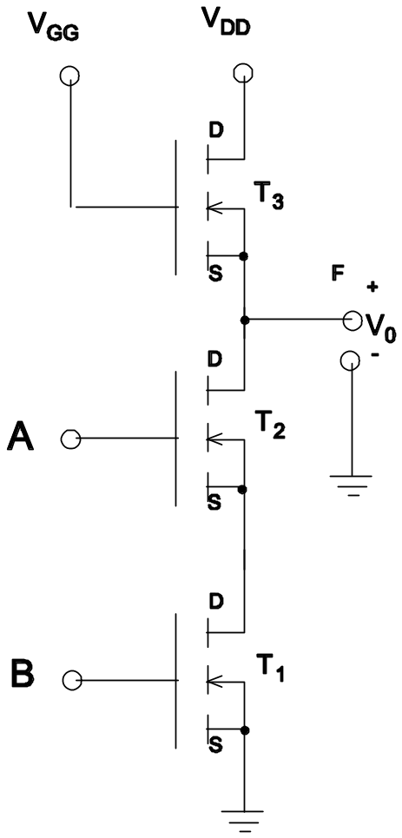

Poarta ŞI-NU statică
T₁ şi T₂ conectate in serie, pe ale căror grile se aplică semnalele de intrare
T₃ rezistenţă de sarcină
Pentru asigurarea la ieşire a nivelelor logice, îndeosebi a unui nivel inferior al tensiunii de ieşire, suficient de apropiat de masă, este necesar ca rezistenţa activă să fie de 20 ori mai mare decât rezistenţa de trecere a tranzistoarelor de intrare; nu se recomandă legarea în serie a mai multor tranzistoare deoarece creşterea exagerată a rezistenţei de sarcină duce la creşterea corespunzătoare a timpilor de comutare
Dacă la ambele intrări se aplică V_{IH} = V_{DD}, T₁ şi T₂ conduc, V_{o} ≈ 0V
Dacă la cel puţin o intrare se aplică o tensiune V_{IL} = 0V, tranzistorul de intrare respectiv se blochează, V_{o} ≈ V_{DD}

Slide 8
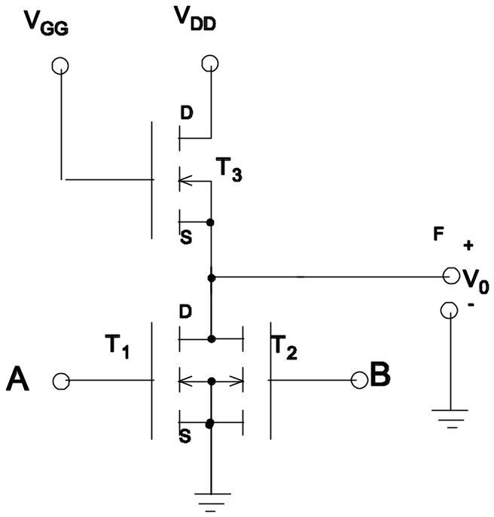

Poarta SAU-NU statică
T₁ şi T₂ conectate in paralel, pe ale căror grile se aplică semnalele de intrare
T₃ rezistenţă de sarcină
Legarea in paralel a tranzistoarelor nu afecteaza dimensionarea rezistentei active, motiv pentru care numarul de intrari nu este limitat din considerente dinamice.
Dacă la ambele intrări se aplică V_{IL} = 0V, T₁ şi T₂ blocate, V_{o} ≈ V_{DD}
Dacă la cel puţin o intrare se aplică o tensiune V_{IH} = V_{DD}, tranzistorul de intrare respectiv conduce, V_{o} ≈ 0V

Slide 9
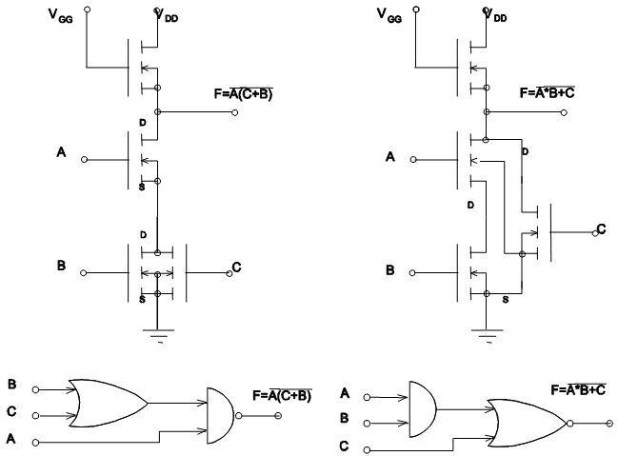
Poarta ŞI-SAU-NU statică
Prin combinarea procedeelor de legare în serie şi în paralel a tranzistoarelor MOS se pot obţine porţi ce implementează funcţii complexe, menţinând o structură simplă a circuitului

Slide 10
Circuite logice integrate CMOS
Introducere
Inversorul CMOS
Parametri circuitelor CMOS
Circuite de protecţie
Comportamentul la ieşire al circuitelor CMOS
Circuite tampon

Slide 11
Introducere
structuri metal-oxid-semiconductor cu simetrie complementară
parametri cei mai apropiaţi de cei ai unei familii ideale
consum extrem de redus (100 nW în regim static, per poartă)
gamă largă a tensiunilor de alimentare: 3-15V sau 3-18V
posibilitatea ca în regim static numărul sarcinilor comandate să fie foarte mare (peste 100)
în regim dinamic, sarcina de circa 5pF a fiecărei intrări CMOS necesită realizarea unui compromis între numărul sarcinilor comandate şi viteză
gamă largă a temperaturilor ambiante de funcţionare (-40˚C ÷ +85˚C)
nivele ale semnalelor de ieşire extrem de apropiate de 0V pentru starea 0 logic şi, respectiv, de valoarea tensiunii de alimentare, pentru starea 1 logic

Slide 12
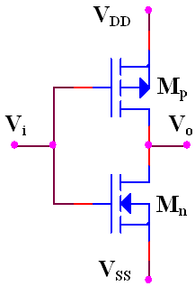
Inversorul CMOS
pereche de tranzistoare MOS, unul cu canal n şi unul cu canal p
V_{i}=V_{DD}= ‘1’, M_{n} deschis şi M_{p} blocat, V_{o}=V_{SS}= ‘0’
V_{i}=V_{SS}= ‘0’, M_{n} blocat şi M_{p} deschis, V_{o}=V_{DD}= ‘1’

Slide 13
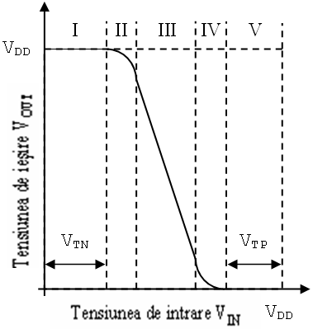
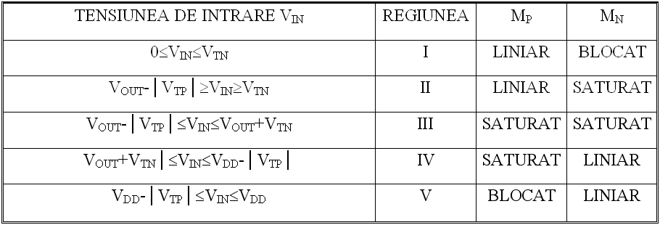
Caracteristica statică de transfer
dependentă de tensiunea de alimentare V_{DD}
împărţită în cinci regiuni distincte
V_{TN} tensiunea de prag a tranzistorului M_{n}
V_{TP} tensiunea de prag a tranzistorului M_{p}

Slide 14
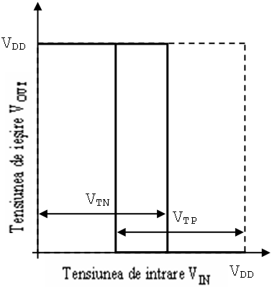
Tensiunea de alimentare minimă
Dacă V_{DD} este mai mică decât V_{DDmin}=V_{Tn}+|V_{Tp}|, inversorul va prezenta o caracteristică de transfer cu histerezis, şi circuitul nu va mai putea fi utilizat ca poartă logică
Valoarea tipică a tensiunii de prag pentru structurile CMOS standard este: V_{Tn} = |V_{Tp}| = 1,5V
V_{DDmin}=3V

Slide 15
Nivelele de tensiune şi marginea de imunitate la pertrurbaţii statice
V_{0Hmin}=V_{DD}-0.5V (valoarea tipică: V_{DD}-0.01V)
V_{0Lmax}=0.05V (valoarea tipică: 0.01V)
V_{IHmin}=70%V_{DD}
V_{ILmax}=30%V_{DD}
M_{ZL}=V_{ILmax}-V_{OLmax}=30%V_{DD}
M_{ZH}=V_{OHmin}-V_{IHmin}=30%V_{DD}
Practic, imunitatea la zgomot este 45…50% din valoarea tensiunii de alimentare

Slide 16
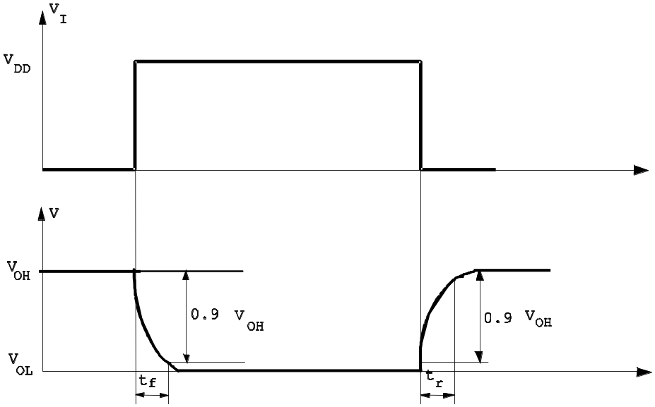
Răspunsului circuitului la un impuls ideal
Circuitul este încărcat cu o capacitate de sarcină C_{S}
t_{f} şi t_{r} durata fronturilor de cădere şi respectiv de creştere a impulsurilor la ieşire
Factorii ce influenţează viteza de comutare a circuitelor CMOS:
  valoarea tensiunii de alimentare
  modul de realizare a configuraţiei (cu sau fără circuit de separare la ieşire)
  tehnologia de elaborare a structurii logice
  valoarea capacitatii de sarcina

Slide 17
Puterea disipată
În regim static unul dintre cele doua tranzistoare este blocat; poarta nu consumă curent, cu excepţia curentului de fugă ce se propagă prin rezistenţe de ordinul megaohmilor, rezistenţele tranzistoarelor în regim de blocare
În regim dinamic, pe fiecare front de comutaţie creşte consumul de putere. La aceasta contribuie două cauze:
  ambele tranzistoare MOS complementare se află în regim de conducţie
  apare necesitatea încărcării sau descărcării capacităţilor parazite de la ieşirea circuitului şi eventual a capacităţii de sarcină

Slide 18
Puterea disipată
P_{t} = P_{cc} + P_{dc} + P_{df}
P_{cc} este puterea statică, disipată când circuitul este într-o stare stabilă, datorită curentului rezidual prin tranzistorul blocat
P_{dc} este puterea dinamică disipată datorită încărcării şi descărcării sarcinii capacitive a circuitului
P_{df} este puterea dinamică în momentul comutării circuitului, când fronturile semnalului de comandă sunt nenule
P_{cc}, de ordinul nanowaţi (nW), datorată curenţilor reziduali ai joncţiunilor pn dintr-un circuit CMOS. Valoarea curentului rezidual se poate considera proporţională cu valoarea sursei de alimentare şi îşi dublează valoarea la fiecare creştere cu 10˚C a temperaturii

Slide 19
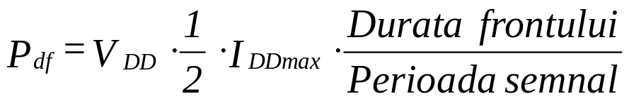
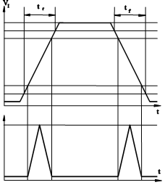
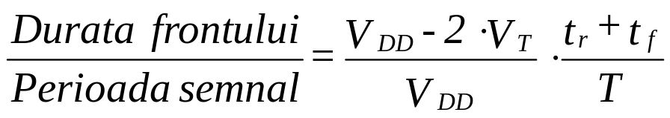
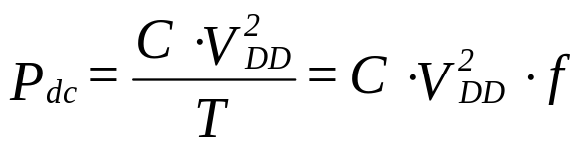
Puterea disipată
I_{DDmax} curentul datorat comutării circuitului, fără a ţine seama de curentul de încărcare şi descărcare a capacităţii parazite de la ieşirea circuitului
Deoarece durata cât cele două tranzistoare conduc simultan este determinată de durata cât frontul semnalului se încadrează între valorile V_{T} şi V_{DD}-V_{T}, unde V_{T} reprezintă tensiunea de prag, se poate scrie:

Slide 20
Puterea disipată
Pentru simplificarea calculelor şi a modului de folosire a datelor de catalog, P_{df} se consideră egală cu puterea necesară încărcării şi descărcării unei capacităţi imaginare echivalente C_{PD}, ce se se însumează cu capacitatea parazită de la ieşirea circuitului, adică:
C_{PD} este în mod normal indicată în catalog

Slide 21
Factorul de încărcare
Impedanţă de intrare mare, curent de intrare scăzut (10pA)
O componentă a curentului de intrare de valoare mai mare o reprezintă curentul de incărcare-descărcare a capacităţii de intrare a structurilor CMOS. În timpul comutării, capacitatea statică (tipic 5pF) creşte de 5 până la 10 ori datorită reacţiei prin capacităţile parazite
I_{OL}=0,44mA, I_{OH}= -0,5mA pentru V_{DD}=5V; I_{OL}=0,9 mA, I_{OH}=-0,9 mA pentru V_{DD}=10V
Aceşti curenţi de ieşire pot comanda un număr foarte mare de porţi CMOS. Având în vedere sarcina capacitivă, care este proporţională cu numărul de porţi comandate, şi care are efecte negative asupra timpului de propagare şi a puterii disipate, în practică se limitează factorul de încărcare la ieşire la valori maxime de 50
Valoarea capacităţii totale de ieşire se poate considera maxim 8pF pe fiecare ieşire
La conectarea unor capacităţi externe mari (peste 1μF), vârfurile de curent pot atinge valori mari. Se recomandă să nu se depăşească, pentru vârful de curent, valoarea de 30mA pentru porţile standard şi 100mA pentru circuitele buffer de la ieşire

Slide 22
Factorul de calitate
Factorul de calitate, Q_{f}, reprezinta produsul dintre timpul de propagare şi consumul de putere, şi se exprimă în pJ sau în mW.ns
Element important în estimarea performanţelor diferitelor serii de circuite logice
CMOS-SOS: 3 pJ; CMOS: 60 pJ; NMOS: 300pj; PMOS: 1000 pJ; TTL: 100pj; Schottky-TTL: 60pJ
Factorul de calitate depinde de frecvenţa de lucru şi de tensiunea de alimentare. Odată cu creşterea tensiunii de alimentare, factorul de calitate se degradează, urmare a influenţei parametrului V_{DD} ce intervine în formula puterii dinamice disipate

Slide 23
Circuite logice integrate HCT
High-speed CMOS TTL compatible

Slide 24
Tensiunea de alimentare
V_{CC}=4,5V÷5,5V
Nivelele de tensiune
V_{OHmin}=V_{CC}-0,1V
V_{OLmax}=0,1V
V_{IHmin}=2V
V_{ILmax}=0,8V
Marginea de imunitate la perturbaţii statice
V_{CC}=4,5V
M_{H}=V_{OHmin}-V_{IHmin}=2,4V
M_{L}=V_{ILmax}-V_{OLmax}=0,7V

Slide 25
Curentii de intrare/iesire
I_{OH}=I_{OL}=4mA
I_{IH}, I_{IL} – neglijabili (≈10pA)
Factorul de încărcare
Ca şi în cazul circuitelor CMOS, curenţii de ieşire ai porţilor HCT pot comanda un număr foarte mare de porţi HCT. În practică, numărul porţilor comandate este limitat pentru a permite funcţionarea sistemului numeric la frecvenţe mari
Folosind o poarta HCT se pot comanda maximum 2 porti TTL
Timpul de propagare
t_{pHL}=t_{pLH}=t_{pd}=7ns
Puterea statica disipata
P_{cc}≈10nW

Slide 26
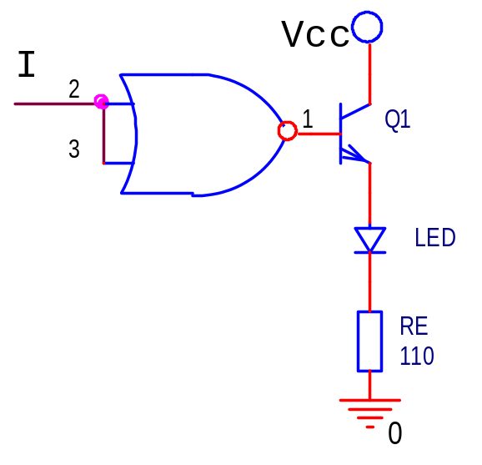
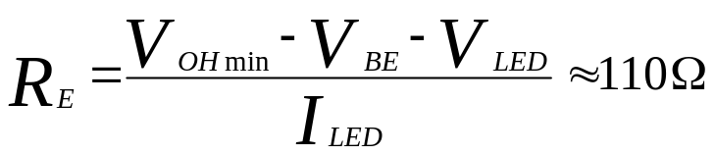
Probleme propuse
Cate porti TTL din seria 74 pot fi comandate cu o poarta HCT?
Sa se calculeze valoarea maxima a rezistentei care poate fi conectata intre doua porti CMOS fara modificarea comportamentului circuitului. Cum afecteaza aceasta rezistenta marginea de zgomot?
Sa se proiecteze un circuit care comanda un LED folosind o poarta CMOS. Pentru LED se considera urmatoarele valori: V_{LED}=1,6V si I_{LED}=20mA.
  Daca I=‘0’ -> Q₁ deschis -> LED aprins
  Daca I=‘1’ -> Q₁ blocat -> LED stins

